Slide 1
Герои Удмуртии в годы великой отечественной войны
Презентацию выполнила:
Жуйкова Софья 8 «И»

Slide 2
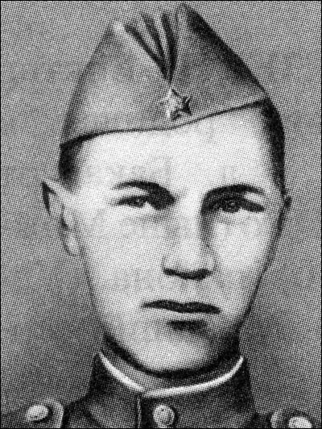
Бисеров Кузьма Федорович
Родился 1 июля 1923г. в д. Шляшор Кезского района УАССР в семье крестьянина. 1942г. добровольно ушел в Красную Армию, призван Кулигинским райвоенкоматом. Пройдя курс обучения, К. Ф. Бисеров стал наводчиком 45-миллиметрового противотанкового орудия. В конце мая 1943г. прибыл на Центральный фронт в 1-ю батарею 207-го гвардейского стрелкового полка 70-й гвардейской дивизии 13-й армии..

Slide 3
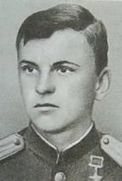
В дни битвы на Курской дуге он принял боевое «крещение». 6 июля 1943 г. 1-я батарея занимала огневые позиции на танкоопасном направлении севернее с. Ольховатки Курской области. К переднему краю нашей обороны двигались 65 танков противника при поддержке автоматчиков. Бисеров прямой наводкой бил по вражеским машинам. 8 июля на его счету было уже 22 уничтоженных танка. 9 июля уничтожил ещё 4 танка, мотоцикл и самоходную пушку. Когда кончились боеприпасы, наводчик орудия, взяв в руки винтовку, уничтожил 27 гитлеровцев.

Slide 4
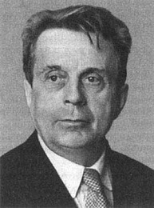
. 25 июля 1943 г. При отражении вражеской контратаки он погиб. Похоронен в селе Нижняя Смородена Поныревского района Курской области. Кузьме Федоровичу Бисерову присвоено звание Героя Советского Союза.

Slide 5
СПАСИБО ЗА ВНИМАНИЕ

